Slide 1






第七届CCF开源创新大赛 项目贡献赛道决赛答辩
赛题名称：基于信创的创新应用开发大赛
作品名称：基于信创的学生导师双选系统
汇报人：邵永康
2024年11月2日

Slide 2

CONTENTS
1
课 题 背 景
目录
2
设 计 思 路
3
完 成 情 况
4
创新与规划

Slide 3

1
课题背景

Slide 4


课 题 背 景
设 计 思 路
完 成 情 况
创 新 与 规 划
课题背景
双选机制的重要性
长期以来，双选机制在高等教育领域扮演着至关重要的角色，但其固有的缺陷——缺乏透明度，却使得这一过程呈现出一种盲目性。
信息获取的障碍
对于学生而言，选择导师时面临信息获取的障碍，无法准确了解导师的研究方向、学术成果及热门程度等信息，影响选择恰当性。
了解学生的需求
对于教师而言，缺乏对学生选择数量的了解，以及对学生的专业背景、研究意向等信息的清晰认识，影响教学规划和指导策略。

Slide 5
课 题 背 景
设 计 思 路
完 成 情 况
创 新 与 规 划
高校双选系统具体现状
课题背景
根据对不同高校双选系统的调研数据，我们发现双选系统的应用现状存在明显差距，具体如下：
约 60% 的高校 目前并没有独立的双选系统，仍在采用传统的双选形式。这种情况下，学生在选择导师时缺乏系统化支持，通常只能通过招生简章或导师的简介自行筛选，信息零散、不全面，极大影响了双选效率和学生体验。
约 29% 的高校 虽然配备了双选系统，但系统功能相对简单，未能满足学生和导师的实际需求。具体来说，这些系统通常缺乏智能匹配及沟通功能，导致学生和导师在筛选和选择时仍需花费大量精力。
仅有约 11% 的高校 拥有相对完整的双选系统，具备了导师和学生的匹配推荐、招生信息透明、师生便捷沟通等模块功能，大大提升了选择效率。

Slide 6
课 题 背 景
设 计 思 路
完 成 情 况
创 新 与 规 划
课题背景
双选痛点：学生与导师的视角
为了更清晰地了解当前双选系统中的痛点，我们进行了调研，汇总了学生和导师在系统使用中的主要问题和需求。以下是调研结果的核心发现：
53%
92%
缺少智能匹配：约有 92 % 的师生表示，系统缺少智能匹配推荐功能，难以有效筛选出适合的导师或学生，导致选择时充满不确定性。
信息透明度不足：约有 53% 的师生反应系统缺乏对导师研究方向、学术成果、以及学生背景的透明展示。
69%
48%
沟通渠道不便：约有69%的师生认为现有的沟通方式单一，主要依赖邮件和电话，缺乏系统内的即时消息或留言功能，影响双选的沟通效率。
选择情况不清晰：约有 48% 的师生认为现有系统缺少清晰的选择状态展示，无法查看导师或学生的双选情况，影响选择的规划与管理。

Slide 7
课 题 背 景
设 计 思 路
完 成 情 况
创 新 与 规 划
课题背景
高校双选系统痛点分析
数据分离
沟通繁琐
匹配不足
招生人数信息和导师信息分离，增加了选择的复杂性。
学生和导师沟通主要依赖邮件或电话，导致交流效率低。
系统缺乏智能匹配功能，影响选择的科学性。
信息匮乏
更新滞后
缺乏对导师研究方向、学术成果、项目经验等信息的全面了解。
导师的项目进展、研究动态等信息更新缓慢，影响选择的准确性。

Slide 8
课 题 背 景
设 计 思 路
完 成 情 况
创 新 与 规 划
课题背景
课题目标
构建双选系统
数据共享与智能分析
在信创环境下，构建一个专业化的双选系统，为师生双方提供决策支持，优化双选流程，提高匹配效率。
双选系统借助数据共享和人工智能分析技术，为师生双方提供精准的匹配结果，有效解决当前双选过程中存在的问题。

Slide 9
课 题 背 景
设 计 思 路
完 成 情 况
创 新 与 规 划
课题背景
数据整合
01
02
智能匹配
招生信息和导师简介统一展示，方便学生在同一界面获得所需信息，节省查找时间并提升决策效率。
基于学生的专业、研究兴趣等多重因素，系统能智能推荐符合学生需求的导师，大大提高匹配精确度。
优势和创新点
信息共享
便捷沟通
透明显示导师选择情况，包括招生人数、当前状态等信息，确保师生双向选择过程更加公开和公正。
04
03
学生在系统内可直接联系导师，避免了繁琐的邮件或电话沟通，提高了双向交流的便捷性与效率。

Slide 10
2
设计思路

Slide 11
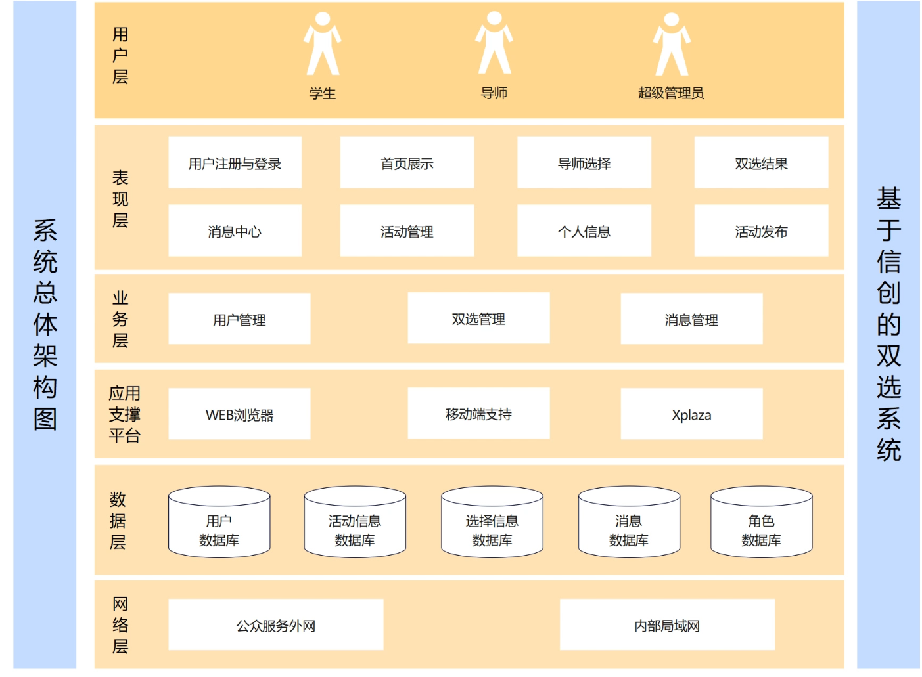
课 题 背 景
设 计 思 路
完 成 情 况
创 新 与 规 划
设 计 思 路
总 体 架 构 图

Slide 12
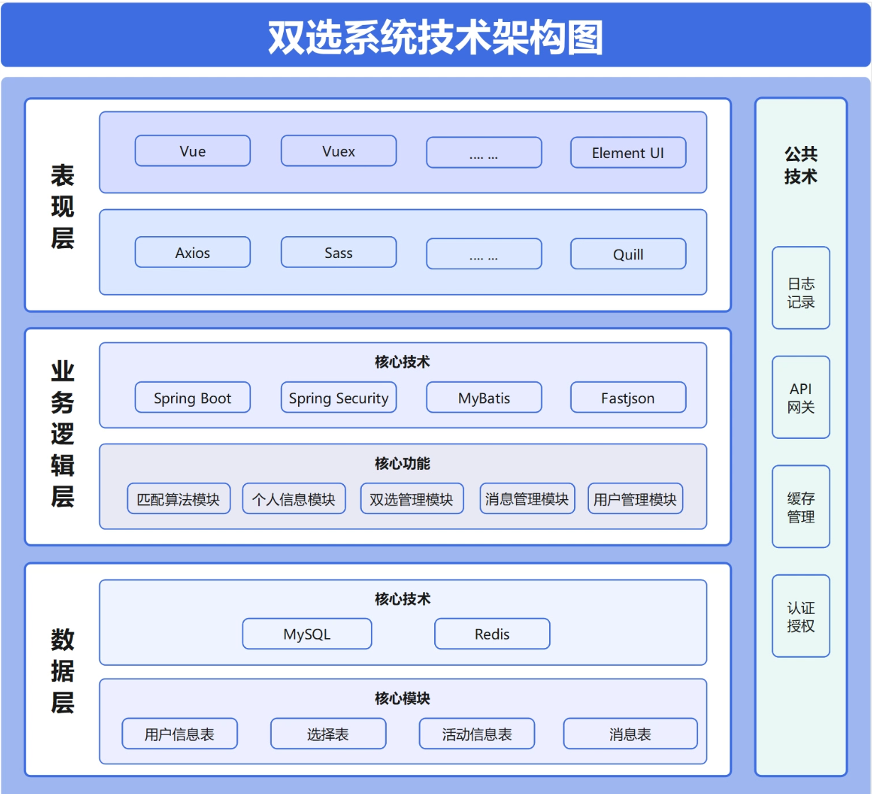
课 题 背 景
设 计 思 路
完 成 情 况
创 新 与 规 划
设 计 思 路
技 术 架 构 图

Slide 13



课 题 背 景
设 计 思 路
完 成 情 况
创 新 与 规 划
设 计 思 路
技术方案Q&A
Question1
如何实现导师推荐功能？
Question2
导师推荐涉及的计算量较大，如何提高查询响应速度？
Question3
如何防止上次双选活动的选择记录遗留到下次活动？
Question4
为什么系统不支持用户修改个人信息？该如何解决这个问题？
Question5
导师与学生是否可以实时聊天？

Slide 14
课 题 背 景
设 计 思 路
完 成 情 况
创 新 与 规 划
设 计 思 路
技术方案Q&A
Questions
如何实现导师推荐功能？
推荐机制：根据学生的兴趣方向与导师研究方向进行相似度计算排序。由于研究方向一般是短文本，采用 Jaccard 相似度算法，将字符串分割成集合，取集合间交集与并集大小比值来计算相似度，从而节省存储与开发成本并提升计算速度。
Answers

Slide 15
课 题 背 景
设 计 思 路
完 成 情 况
创 新 与 规 划
设 计 思 路
技术方案Q&A
Questions
导师推荐涉及的计算量较大，如何提高查询响应速度？
解决方案：采用 Redis 缓存来存储计算出的推荐排名，避免每次请求都进行数据库查询和计算。系统不支持用户随时修改基础信息，仅当新导师注册或导师完成双选时删除缓存，以保持缓存与数据库一致，确保推荐功能响应速度快且准确。
Answers

Slide 16
课 题 背 景
设 计 思 路
完 成 情 况
创 新 与 规 划
设 计 思 路
技术方案Q&A
Questions
如何防止上次双选活动的选择记录遗留到下次活动？
处理方式：每日凌晨触发 Spring Task 定时任务，若检测到活动已结束，将清除所有无效选择记录（包括被拒绝和导师未回应的请求），避免无效记录堆积。
Answers

Slide 17
课 题 背 景
设 计 思 路
完 成 情 况
创 新 与 规 划
设 计 思 路
技术方案Q&A
Questions
导师与学生是否可以实时聊天？
消息模式：不支持实时聊天。学生和导师只能在系统中发送留言至对方留言箱，每条留言内容字数限制为100字以内，旨在简化沟通流程而不过度干扰彼此。
Answers

Slide 18
课 题 背 景
设 计 思 路
完 成 情 况
创 新 与 规 划
设 计 思 路
技术方案Q&A
Questions
为什么系统不支持用户修改个人信息？该如何解决这个问题？
原因：双选活动期间若频繁修改学生或导师的基本信息，将影响推荐排名与选择流程。例如，导师随意减少名额将导致选该导师的学生受到影响。
解决方案：每年第一天，系统触发 Spring Task 定时任务，清除所有用户信息，确保上年度用户和双选数据不会遗留到新年度。导师和学生在新年度可以重新注册编辑个人信息，确保双选数据的新鲜性和准确性。
Answers

Slide 19
4
完成情况

Slide 20
课 题 背 景
设计 思 路
完 成 情 况
创 新 与 规 划
完成情况概述
核心功能实现
核心功能实现
系统已完成导师学生双向选择的核心功能，包括导师推荐、申请处理、信息共享及沟通模块，满足了师生双向选择的主要需求。
数据整合与管理
实现了招生信息和导师简介的集成，确保数据展示的全面性和一致性，系统内数据更新频率已达到设定标准，保障信息实时性。
数据整合与管理
系统性能与安全性
系统进行了多轮性能优化和安全测试，在高并发访问、数据存储安全等方面表现稳定，确保系统在实际使用中的可靠性和数据安全。
系统性能与安全性
用户界面和交互优化
对界面设计和用户操作流程进行了优化，确保师生用户在选择和沟通过程中能够获得直观、便捷的体验，界面已适配各终端设备。
用户界面和交互优化

Slide 21
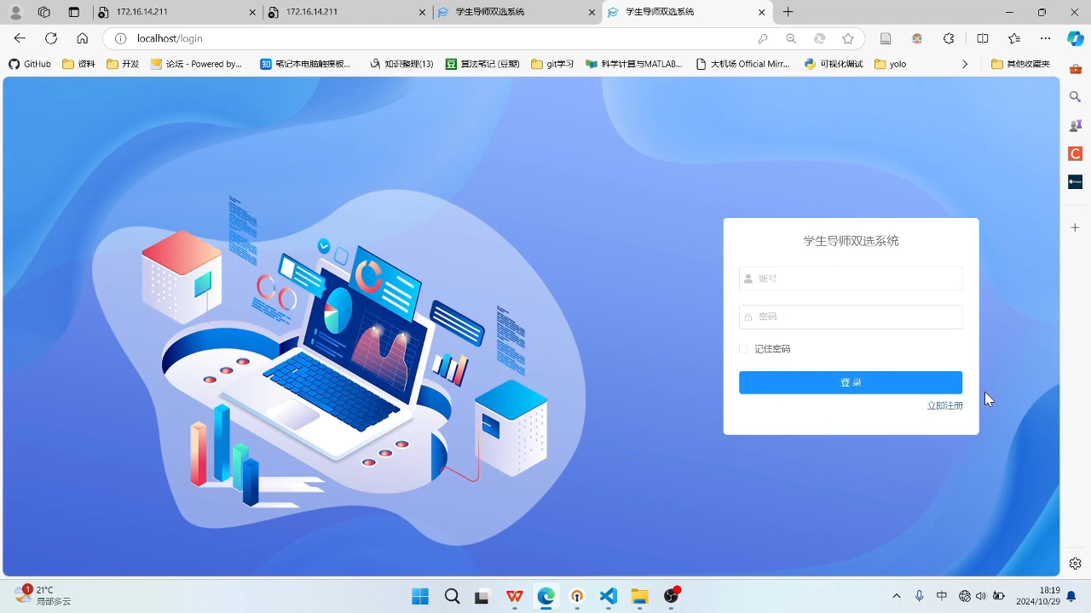
课 题 背 景
设 计 思 路
完 成 情 况
创 新 与 规 划

Slide 22
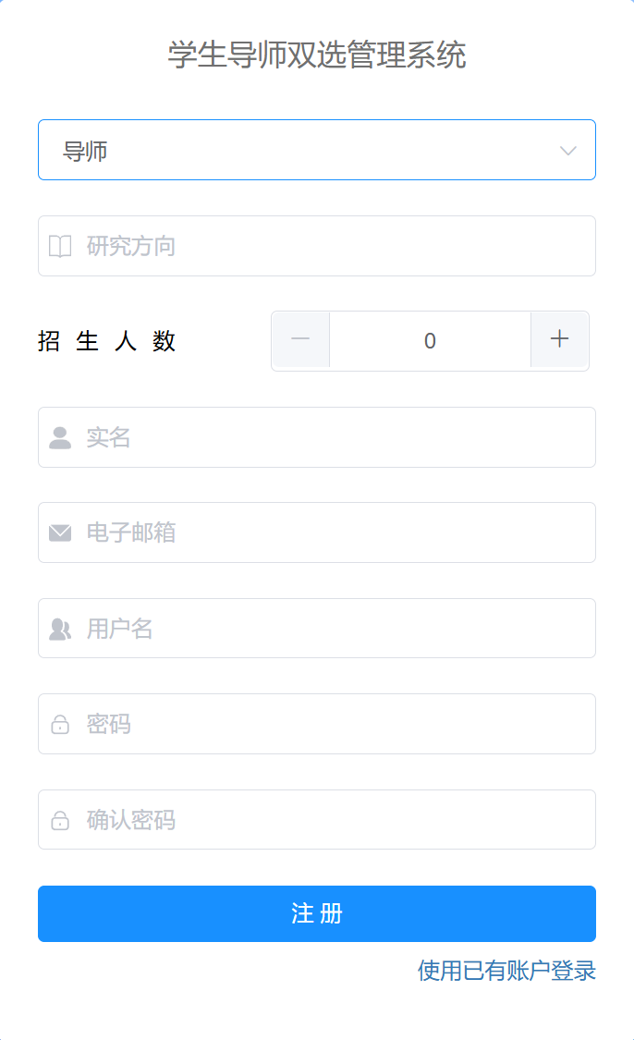
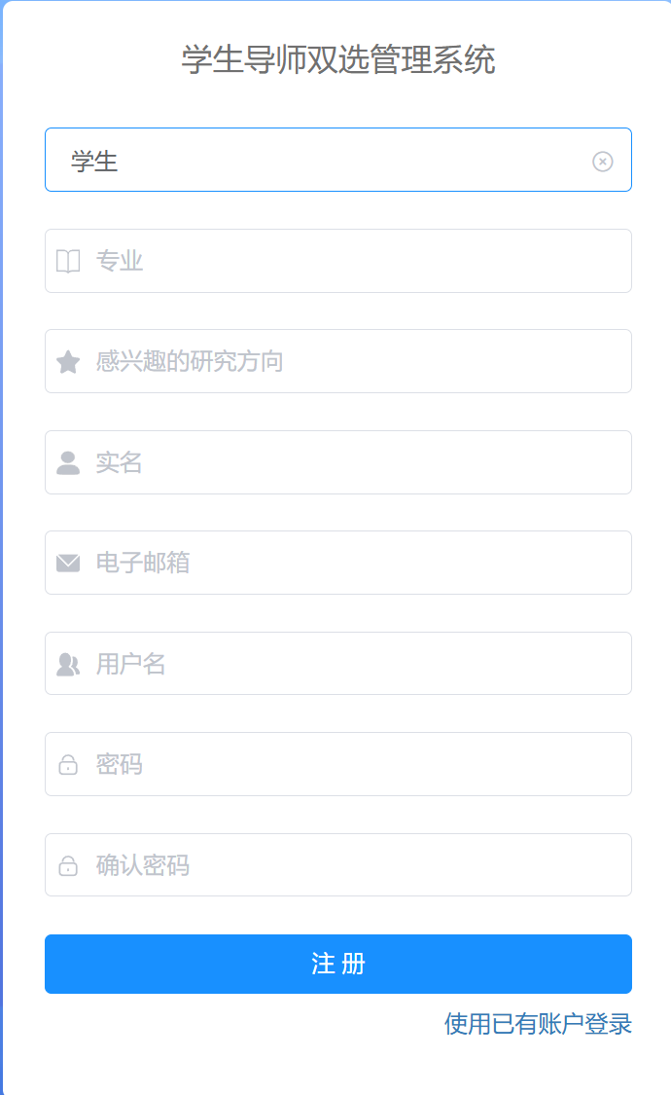
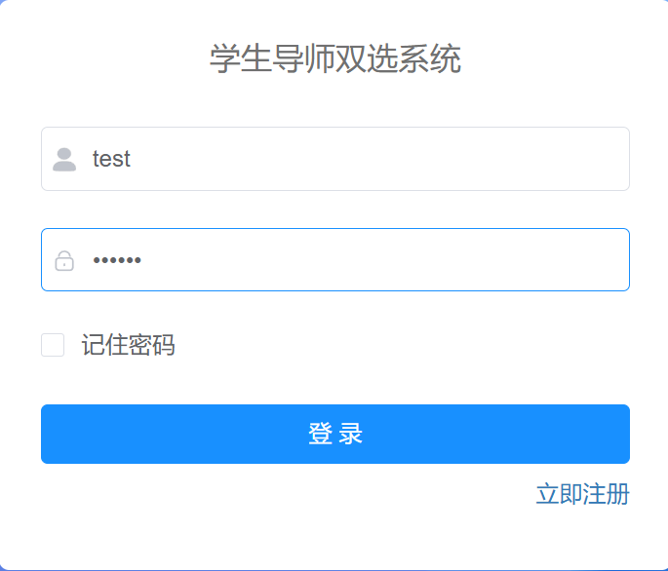
课 题 背 景
设 计 思 路
完 成 情 况
创 新 与 规 划
完成情况
注 册 与 登 陆
学生和导师均可通过简单的注册流程创建个人账号，快速登录系统。
登录
注册

Slide 23
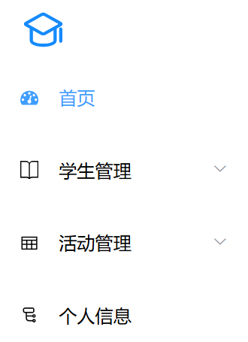
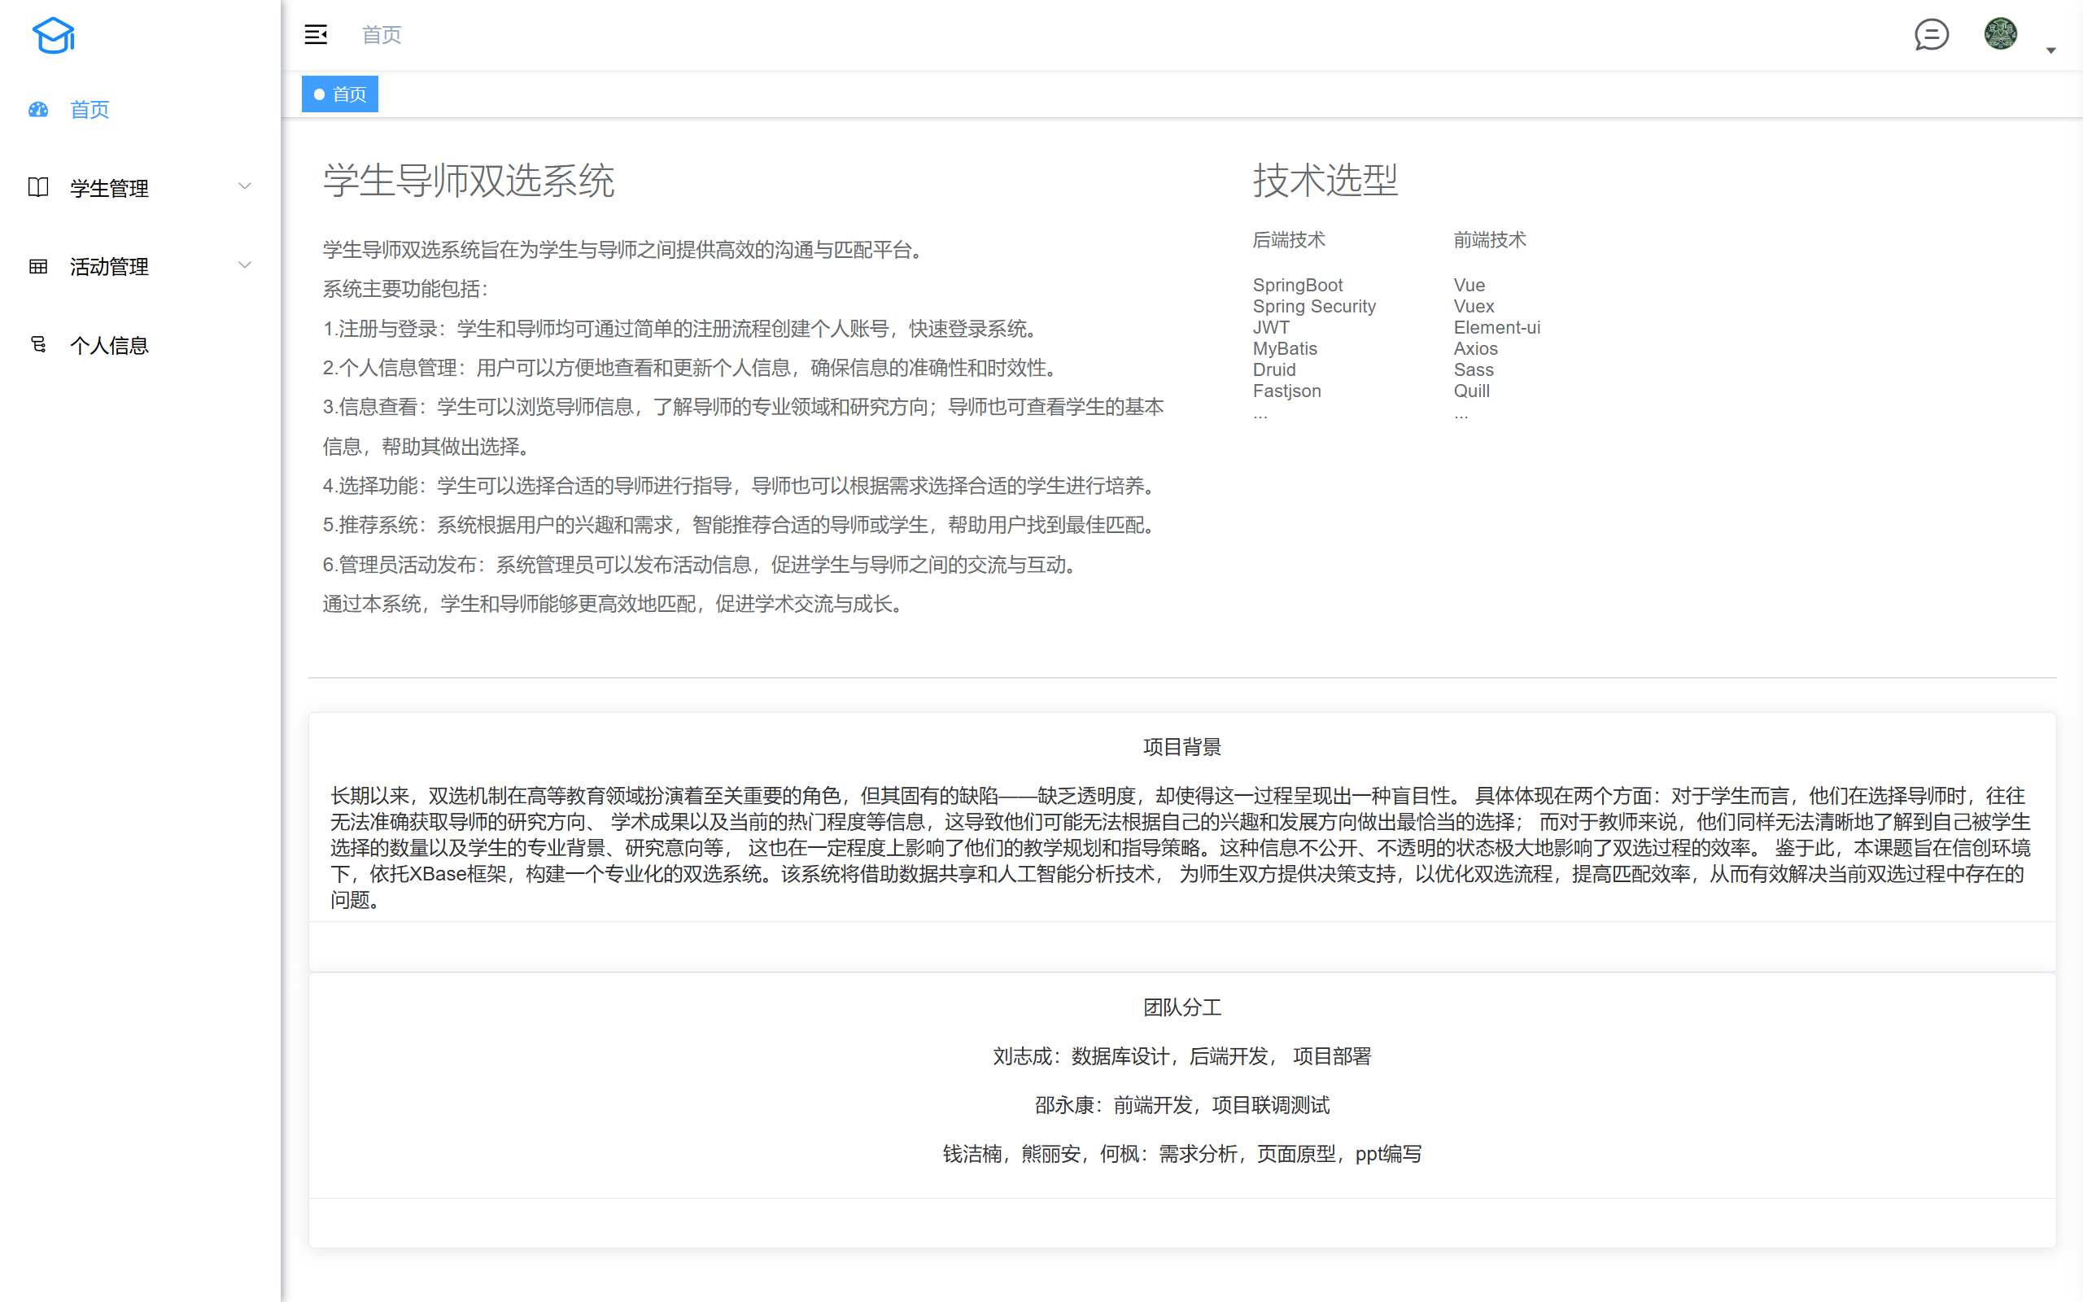

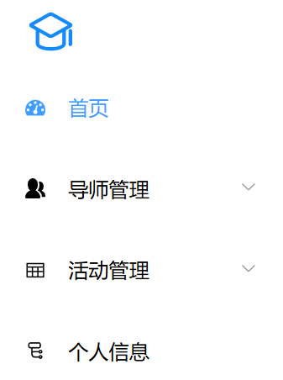
课 题 背 景
设 计 思 路
完 成 情 况
创 新 与 规 划
完成情况
主 页
导师主页
学生主页

Slide 24
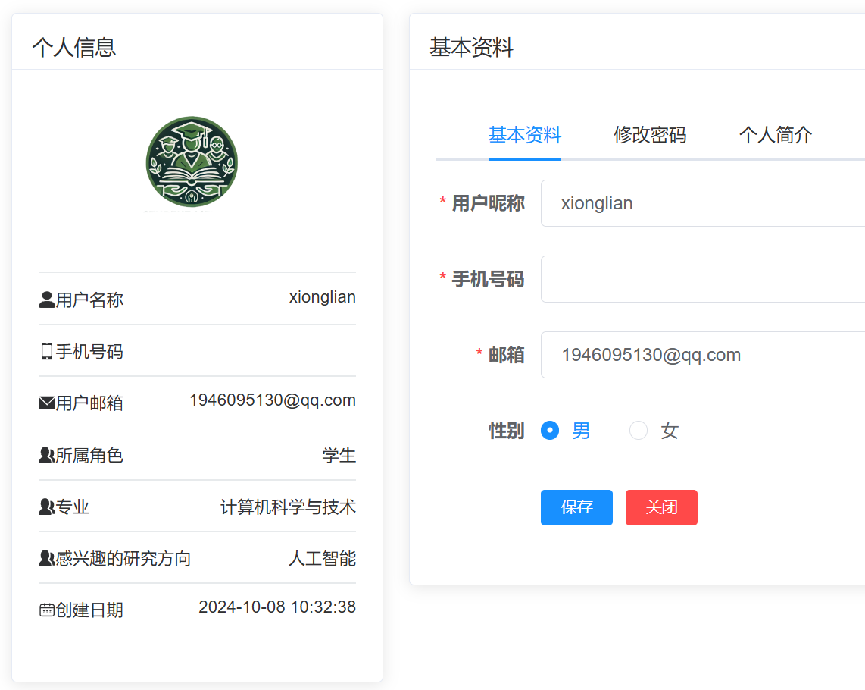
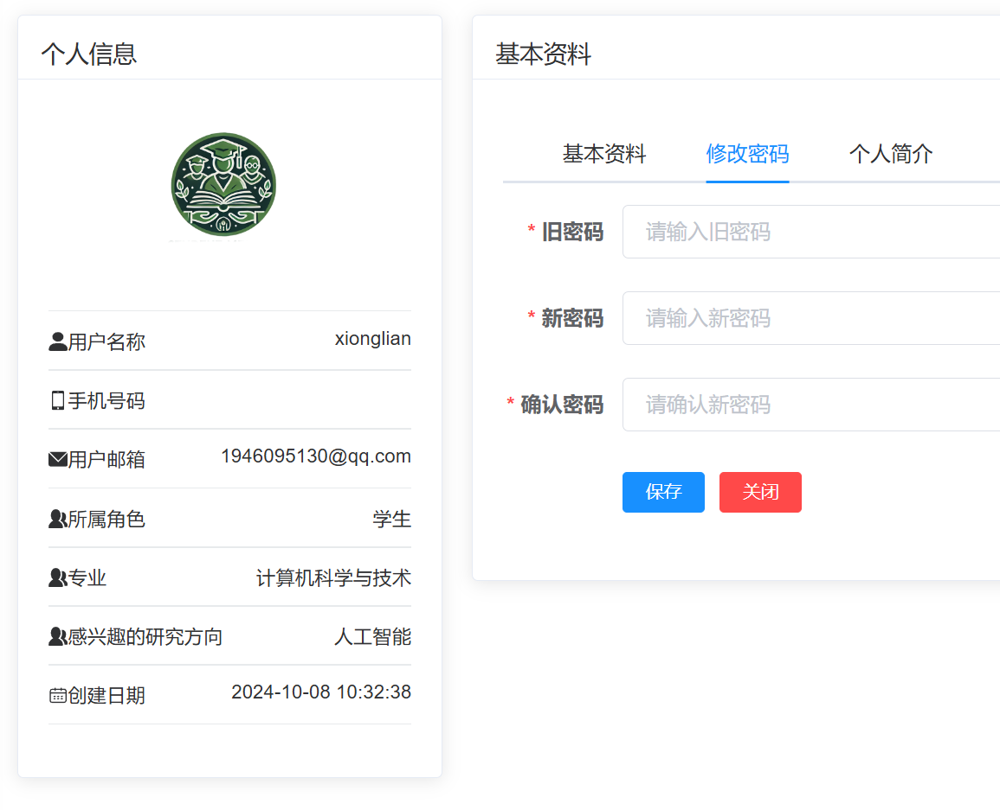
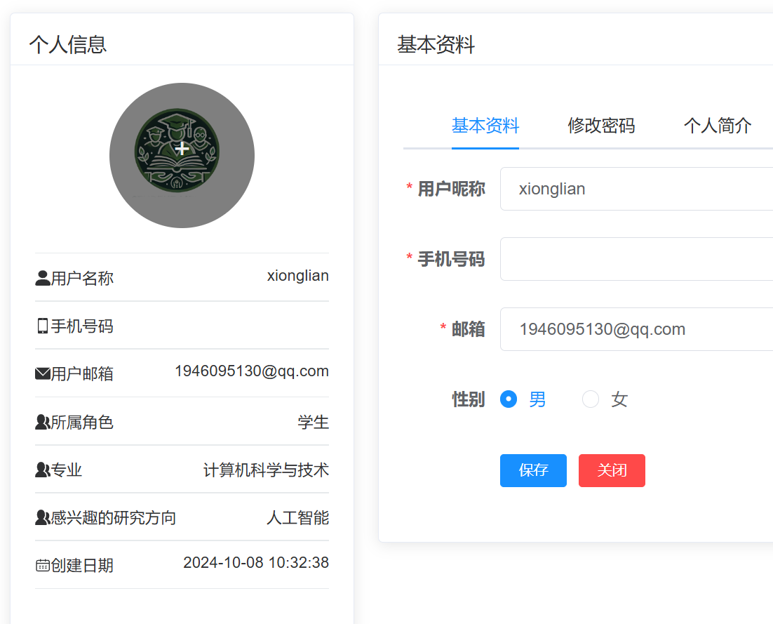
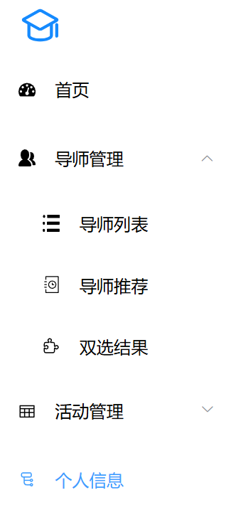

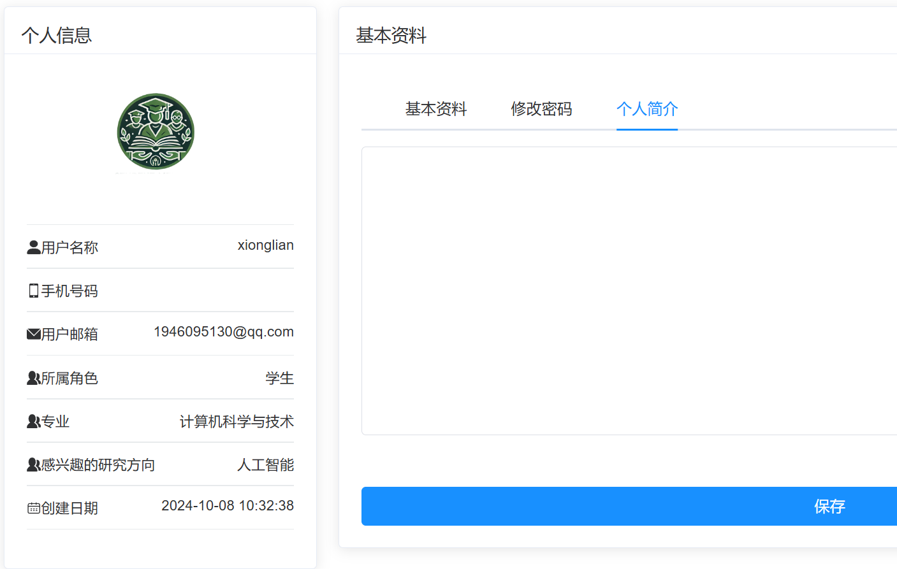
课 题 背 景
设 计 思 路
完 成 情 况
创 新 与 规 划
完成情况
个 人 信 息
进入个人中心，查看个人信息，并可修改基本资料
将鼠标移到头像上，点击后可对头像进行修改
修改个人简介页面
修改密码页面
浏览左侧导航栏，点击“个人信息”
可从本地选择图片，并且可通过拖动、放大、缩小和旋转对图片进行编辑

Slide 25
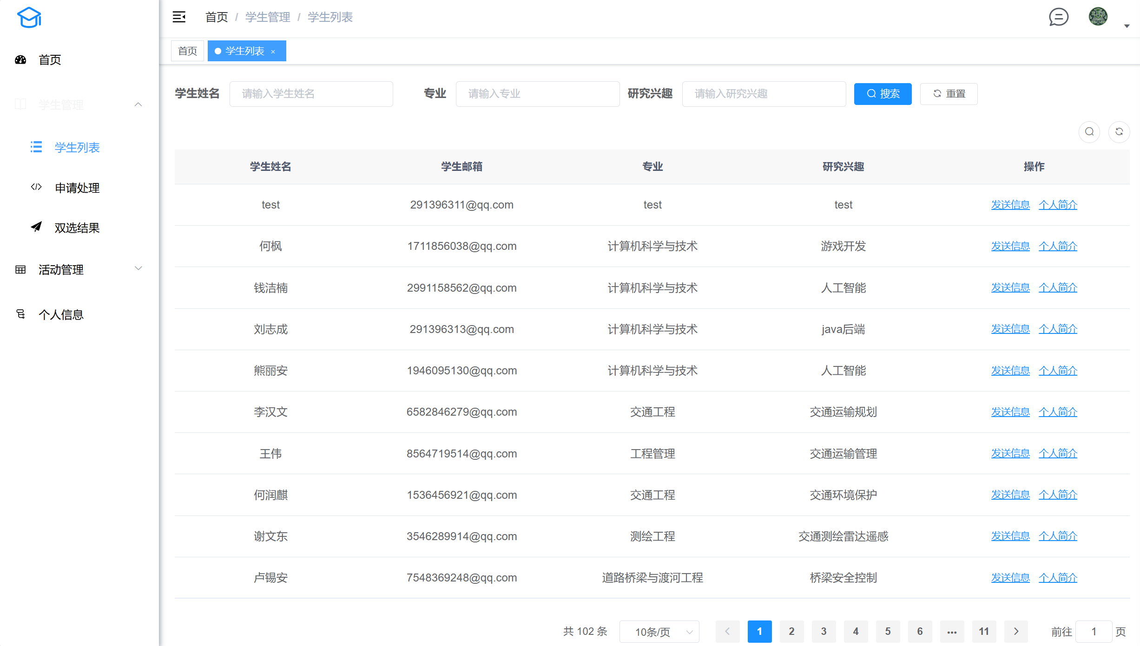
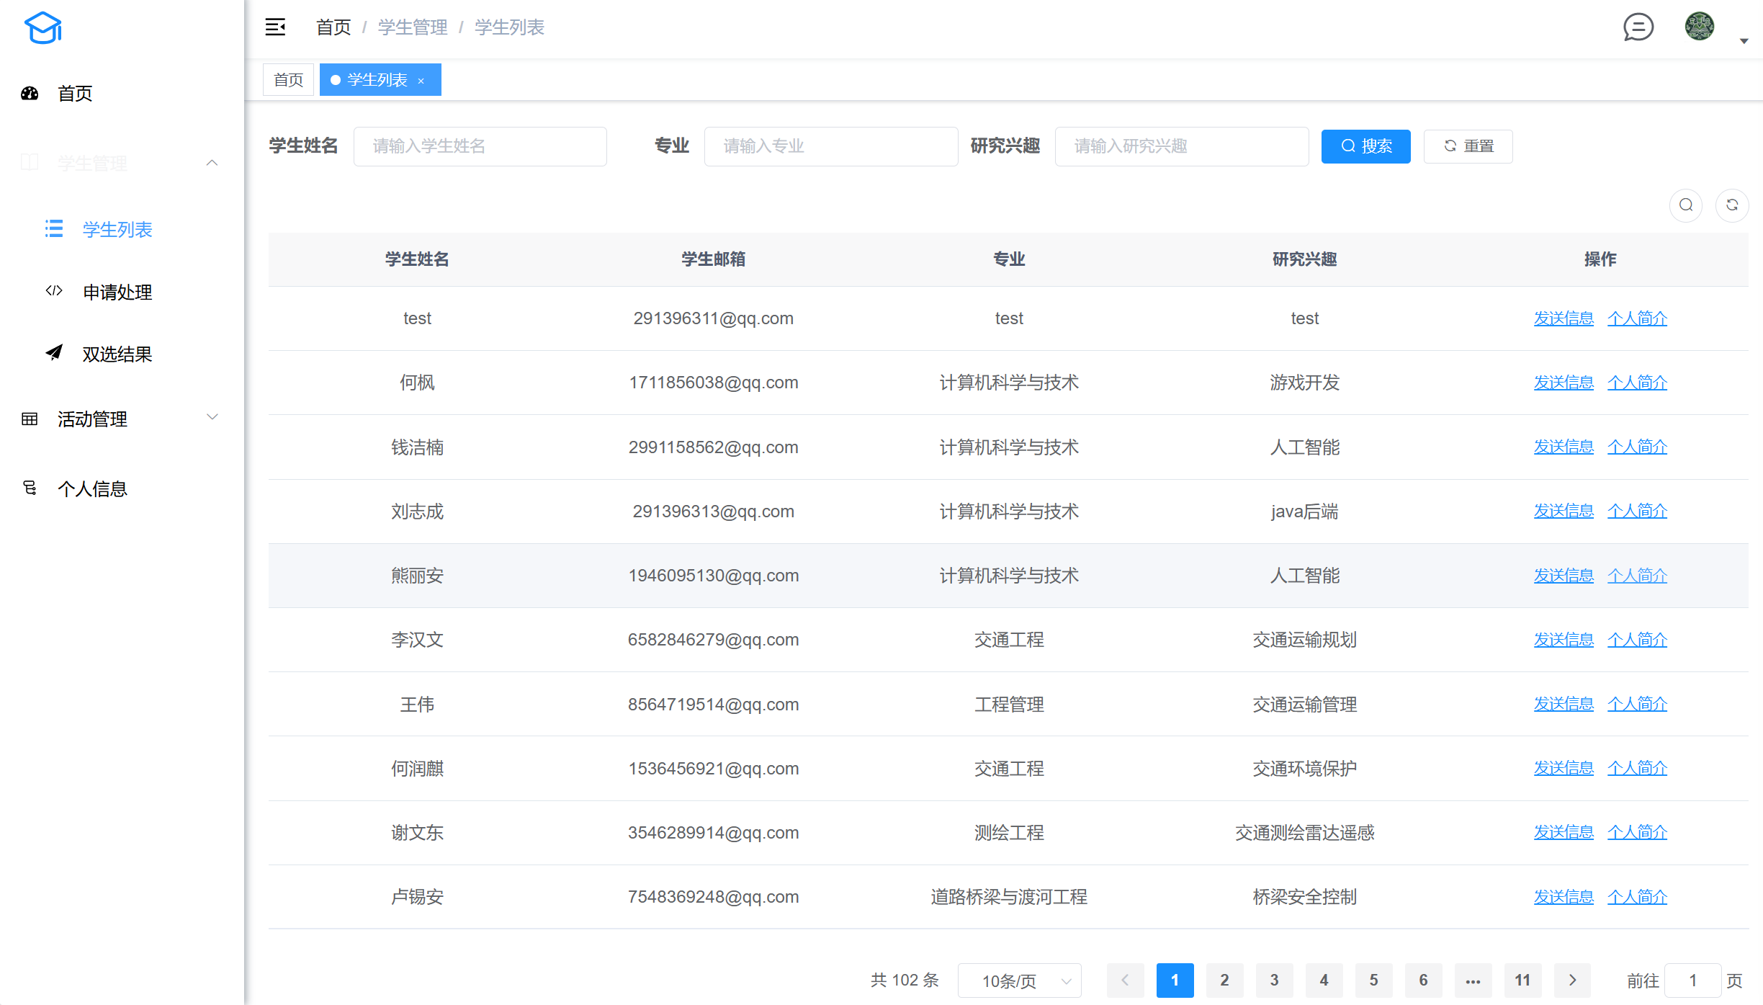

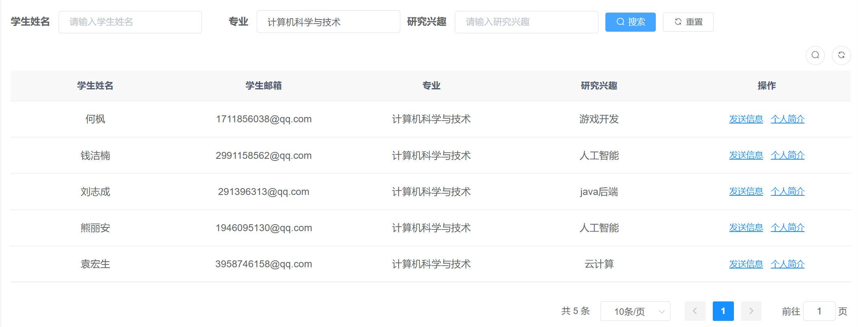
课 题 背 景
设 计 思 路
完 成 情 况
创 新 与 规 划
完成情况
信 息 查 看
信息检索功能
登录导师账号，打开学生列表
点击个人简介

Slide 26
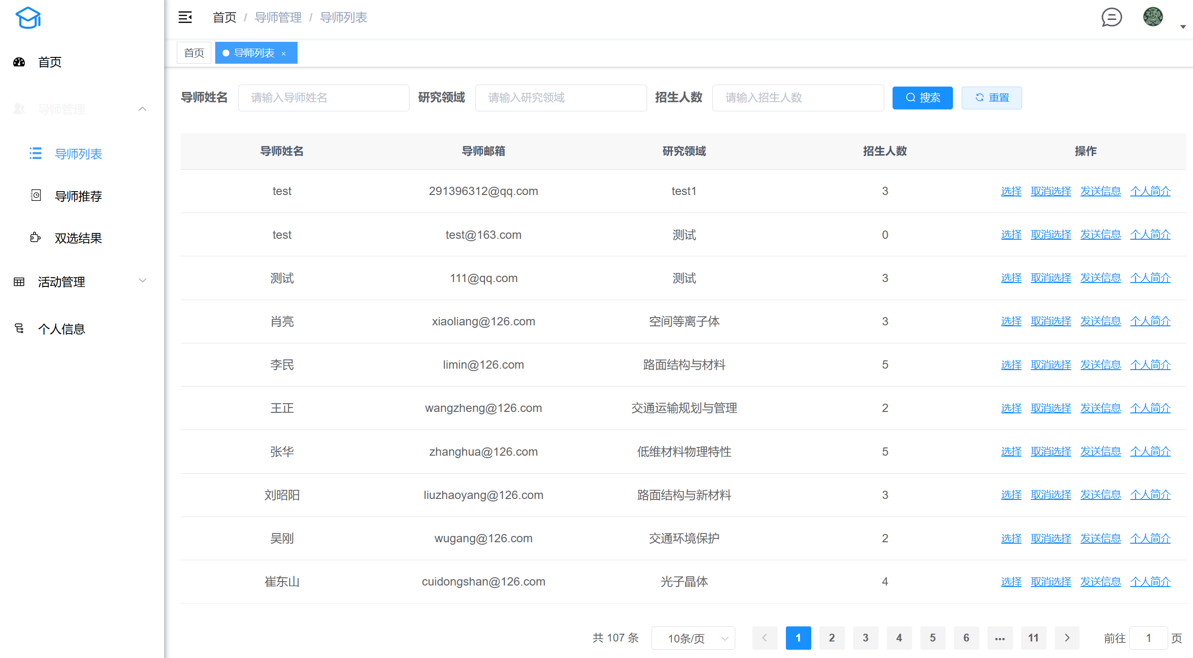
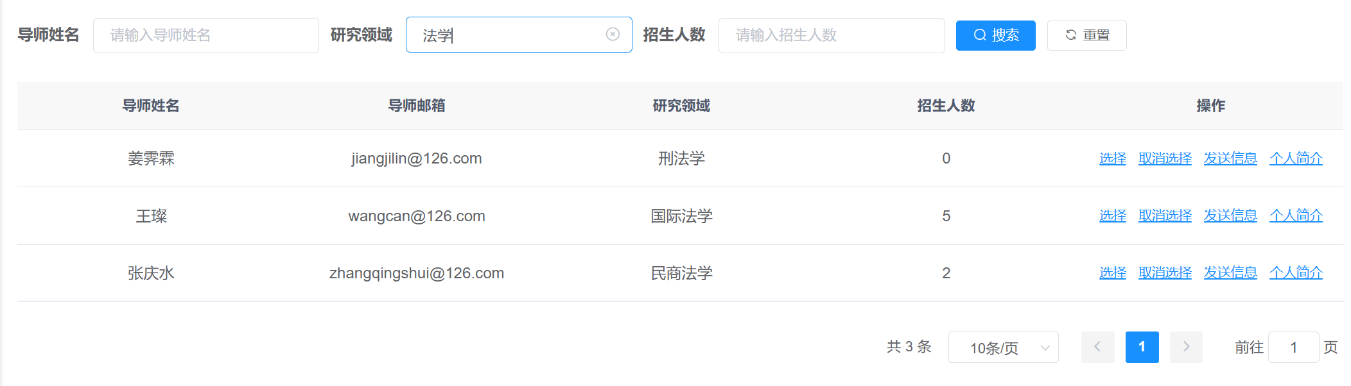
课 题 背 景
设 计 思 路
完 成 情 况
创 新 与 规 划
功能实现
信 息 查 看
登录学生账号，打开导师列表

Slide 27
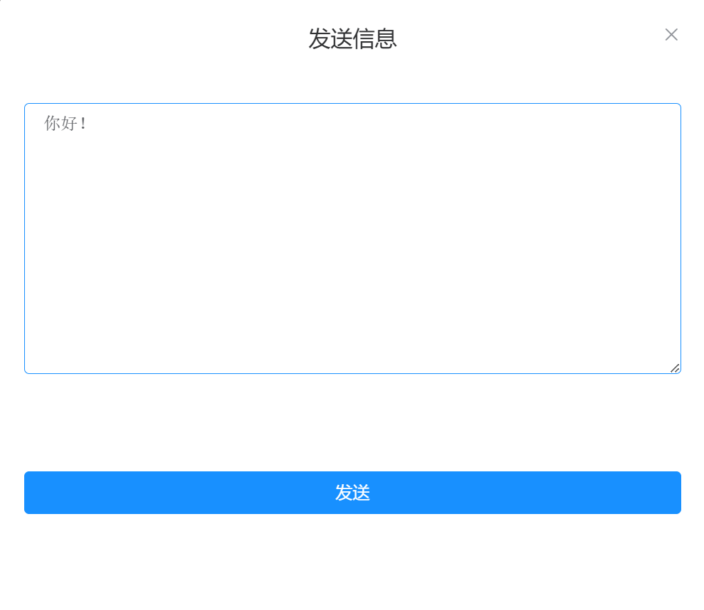
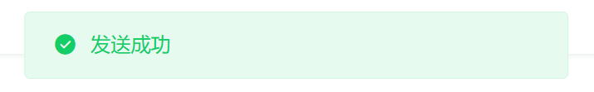
课 题 背 景
设 计 思 路
完 成 情 况
创 新 与 规 划
功能实现
信 息 沟 通
点击发送消息
点击发送按钮

Slide 28

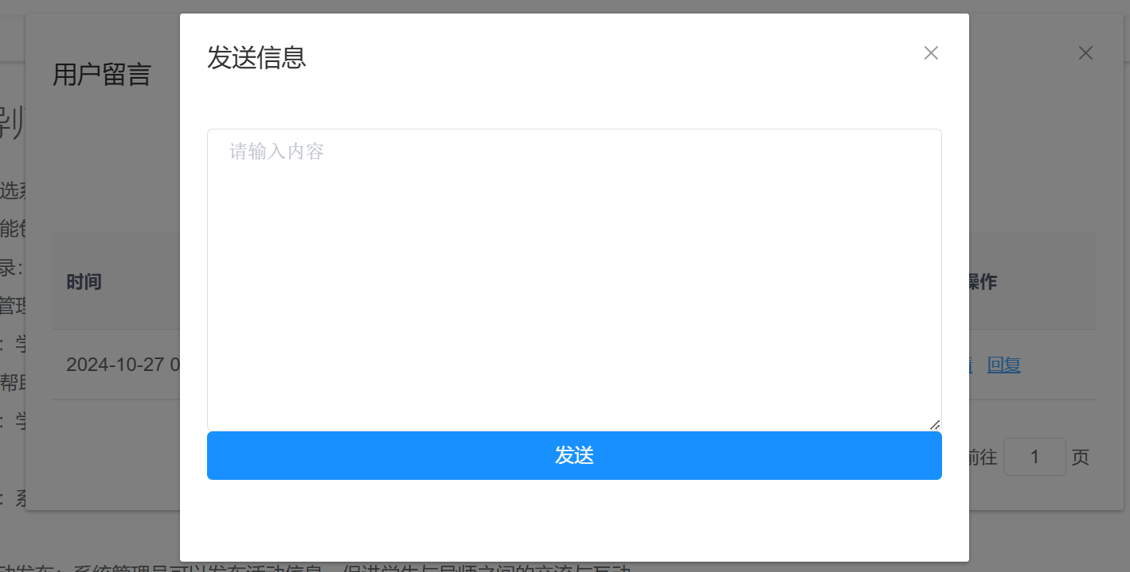
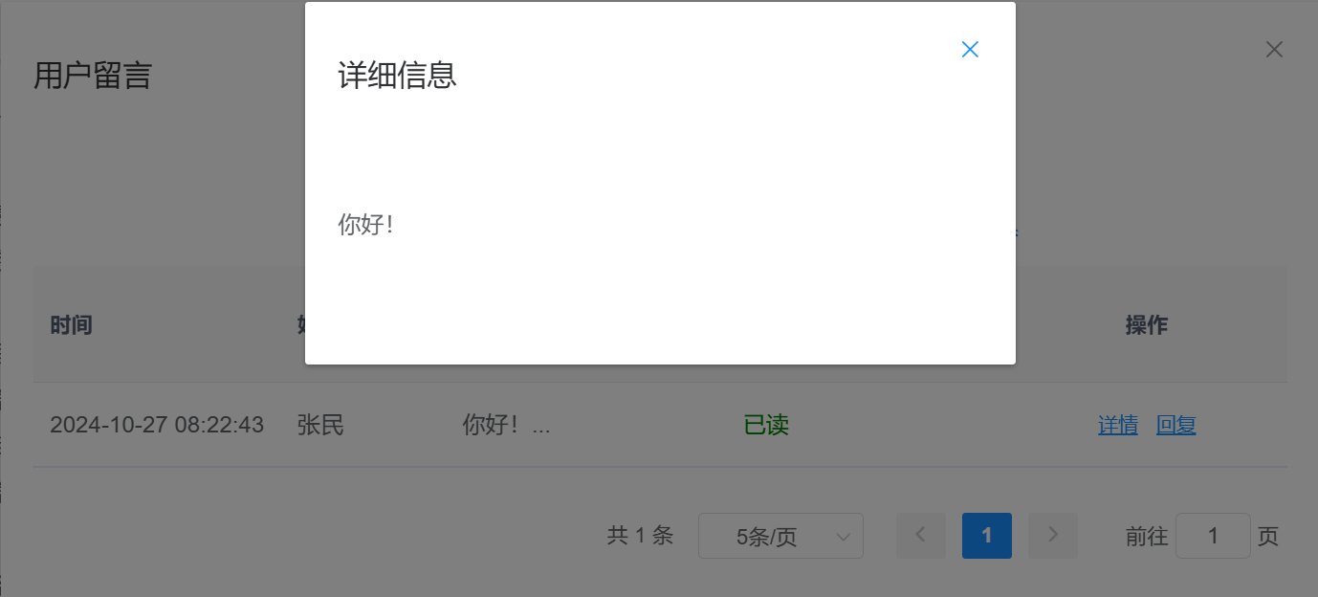
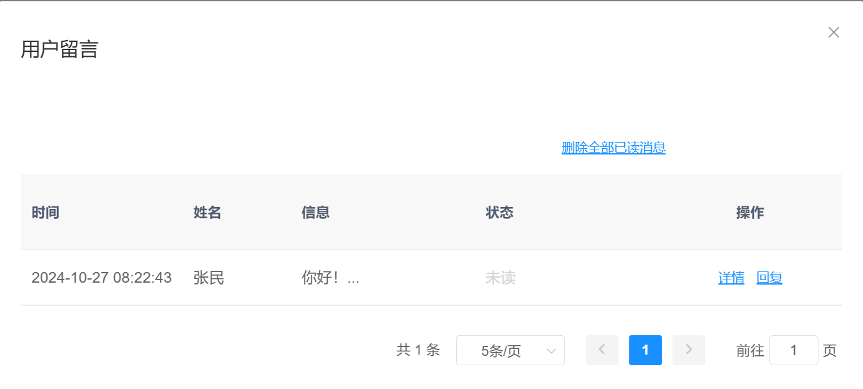
课 题 背 景
设 计 思 路
完 成 情 况
创 新 与 规 划
功能实现
信 息 沟 通
登录该学生账号，在主页右上角点击消息图标
点击“详情”查看消息
点击“回复”回复消息

Slide 29
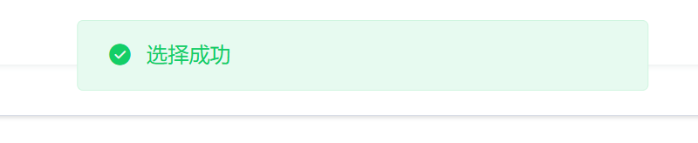
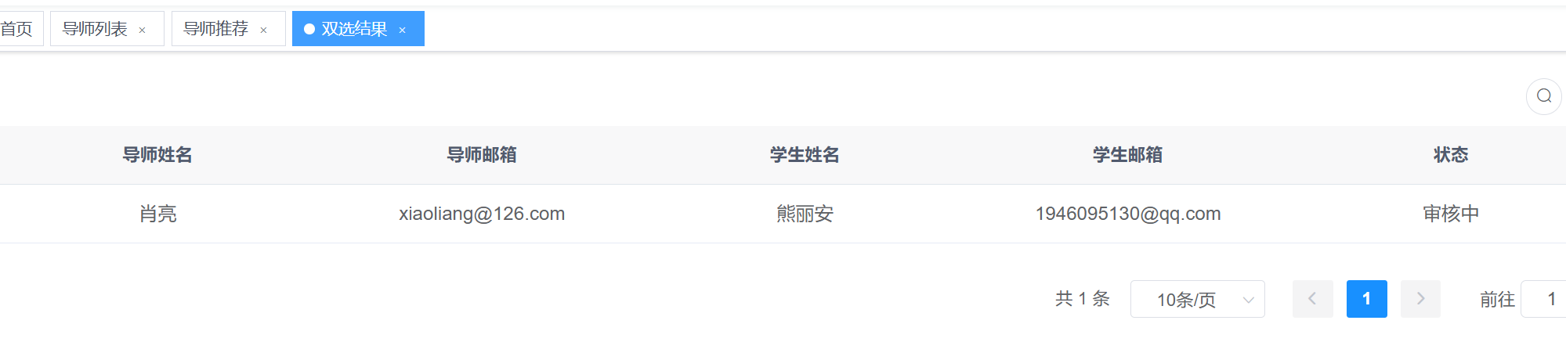
课 题 背 景
设 计 思 路
完 成 情 况
创 新 与 规 划
功能实现
选 择 功 能
选中心仪导师，点击“选择”
登录学生账号，打开导师列表
打开“双选结果”页面，即可查看情况

Slide 30
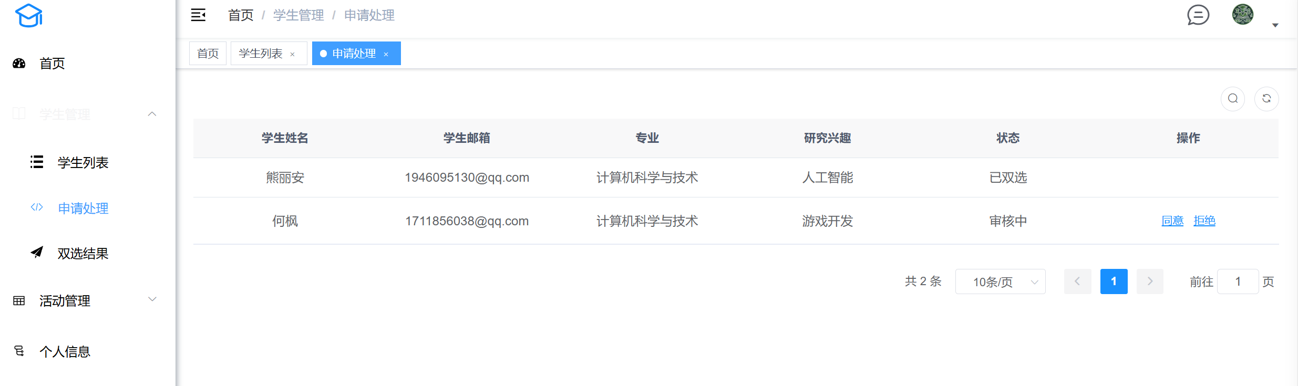
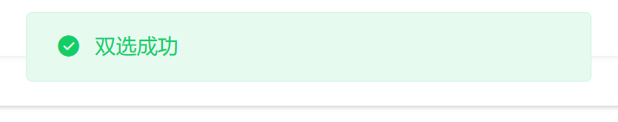
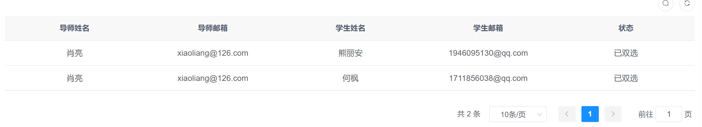
课 题 背 景
设 计 思 路
完 成 情 况
创 新 与 规 划
功能实现
选 择 功 能
同意
登录该导师账号，打开“学生管理”下的“申请处理”，便可看到该学生的申请

Slide 31
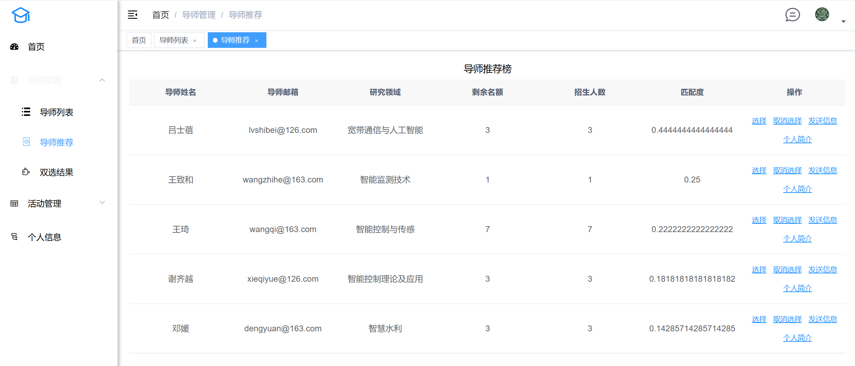
课 题 背 景
设 计 思 路
完 成 情 况
创 新 与 规 划
功能实现
推 荐 系 统
登录学生账号，打开“导师管理”下的“导师推荐”，便可看到由系统根据匹配度推荐的几位导师的信息
在该页面同样可以查看导师的个人简介，发送信息，进行选择操作

Slide 32
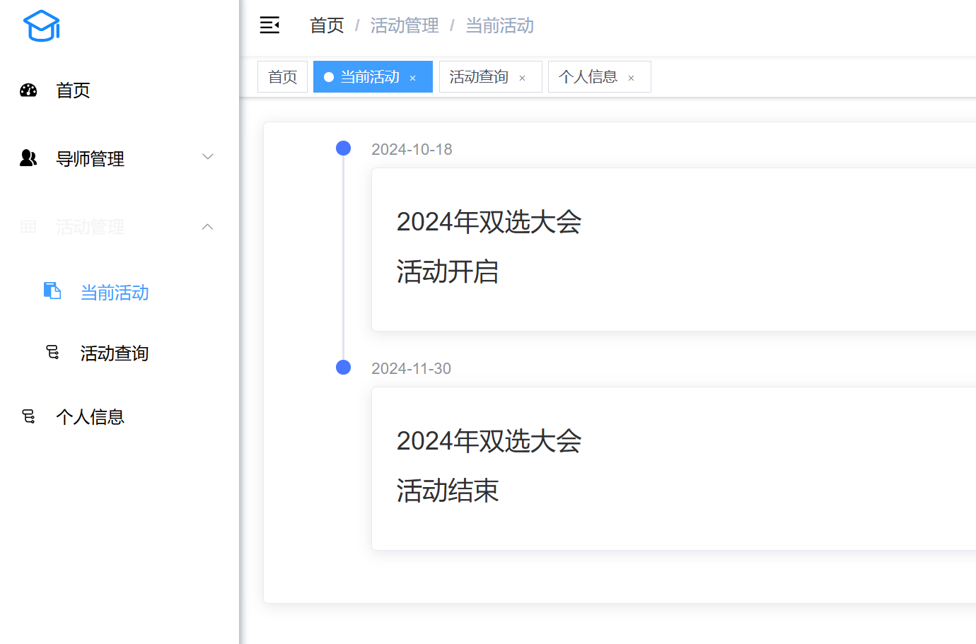
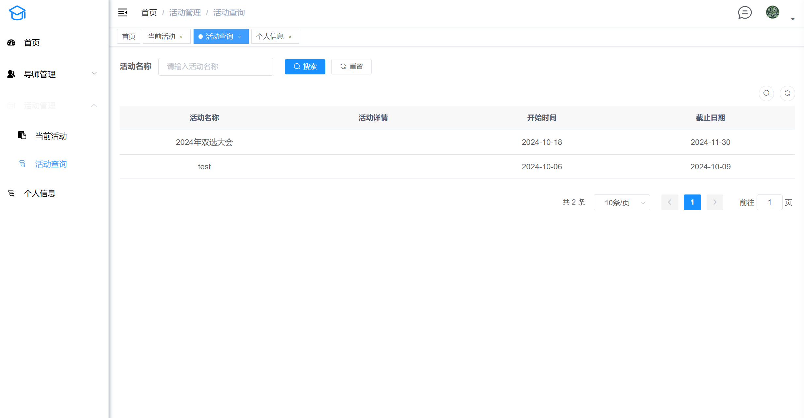
课 题 背 景
设 计 思 路
完 成 情 况
创 新 与 规 划
功能实现
活 动 管 理
查看当前活动
活动查询

Slide 33
5
创新与规划

Slide 34
课 题 背 景
设 计 思 路
完 成 情 况
创 新 与 规 划
核心竞争力
高效沟通渠道
数据整合能力
系统提供了便捷的内置消息功能，支持学生与导师进行直接联系，摆脱了传统的邮件和电话方式的繁琐。
系统将招生信息与导师简介进行统一展示，使学生在单一平台即可查阅所有相关信息，省去反复查找的麻烦。
智能推荐算法
系统利用智能推荐算法，基于学生的兴趣、专业等多维度数据，为学生推荐符合其发展方向的导师。
历史数据管理与清理
系统的定时垃圾处理模块定期清除未成功的选择记录和过期活动记录，避免数据冗余和过载。
灵活的系统扩展性
考虑到高校未来需求的变化，系统具备良好的扩展性，能够轻松集成新的功能模块，确保系统能满足高校不断发展的双选需求。
用户友好的界面
直观的用户界面和流畅的导航体验，使得学生和导师易于使用系统，减少学习成本。

Slide 35
课 题 背 景
设 计 思 路
完 成 情 况
创 新 与 规 划
未来规划
引入大模型
异步请求处理
01
02
结合研究方向与个人信息，提升导师推荐的精准度与效率。
采用 MQ 异步请求，减少系统负载，避免因线程堵塞导致的崩溃。
即时通讯功能
优化用户体验
04
03
整合 Netty 框架，实现导师与学生间的实时沟通，增强互动性。
改善 UI 设计，提供多样化登录方式，例如微信扫码登录和手机号登录，提升注册流程与用户体验.

Slide 36


团队分工：
刘志成：数据库设计，后端开发， 项目部署 邵永康：前端开发，项目联调测试 钱洁楠，熊丽安，何枫：需求分析，页面原型，ppt编写

Slide 37
第六届开源创新大赛
项目贡献赛道
感谢倾听
THANK you
2024年11月2日

